Slide 1
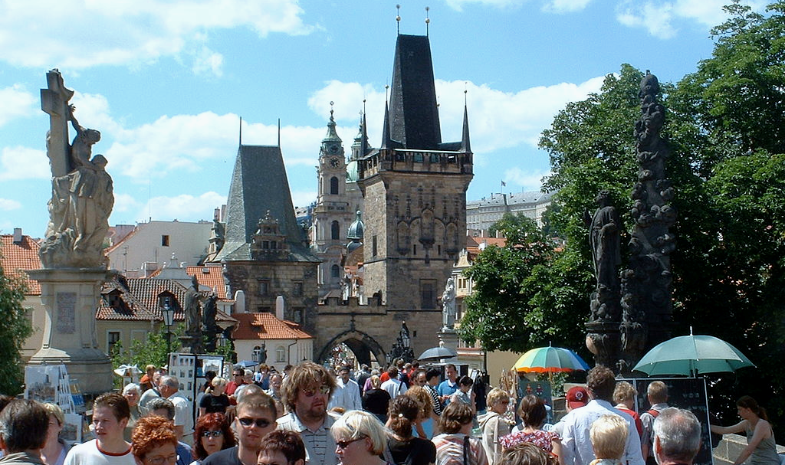
Kulturní turismus a jeho Specifické formy

Slide 2
Primární nabídka
primární potenciál destinace / lokalizační předpoklady – ovlivňují charakter & rozsah produktu
přírodní potenciál / předpoklady
krajina, její reliéf, pozoruhodnosti, útvary (pohoří, roviny, skalní města, sopky, jeskyně, propasti)
vodstvo (vodní plochy & toky – moře, oceány, jezera, vodopády, přehrady)
flóra & fauna
klima
kulturně-historický potenciál / předpoklady
kulturně historické památky & soubory (architektonické, technické, památníky, pomníky)
kulturní zařízení (muzea, galerie, divadla, kluby, hvězdárny, planetária)
kulturní, společenské, církevní & sportovní akce & události
plní doplňkovou funkci k atraktivitám přírodního charakteru

Slide 3
Sekundární nabídka
sekundární potenciál destinace / realizační předpoklady (nutný pro rozvoj primárního potenciálu)
všechny druhy zařízení & jejich služby
ubytovací zařízení
stravovací zařízení
dopravní infrastruktura (včetně dopravy umožňující sportovně-rekreační vyžití – běžkařské trati, turistické trasy (cca 40.000 km), naučné stezky (cca 350), tematické stezky, cyklotrasy, lanovky)
sportovně rekreační zařízení
turistická infrastruktura – CK, TIC, společensko-zábavní centra, veletržní areály, kongresová centra
sociální a technická infrastruktura

Slide 4
Kulturní turismus
Cultural Heritage Tourism
zaměřený na kulturní dědictví & tradice
znamená cestování za zážitky & aktivitami
uspokojuje duchovní potřeby lidí – vzdělávání, poznávání, poučení, zábava, rozptýlení
→
ovlivňuje společenskou & kulturní úroveň lidí
široký rozsah tematických aktivit
poznávání historie, kultury, kulturního dědictví, památek, artefaktů, zvyků, tradic, způsobu života, náboženství
návštěva kulturně historických objektů, kulturních institucí, společenských & zábavních center…
prolíná se s dalšími typy, často od nich obtížně oddělitelný (pobytový, kongresový, rekreační, lázeňský)
každá cesta může být určitou formou kulturního turismu
má mnoho různých specifických forem .

Slide 5
Kulturní turismus
vnímán jako samostatná kategorie od konce 70. let 20. století
příčiny rozvoje
proměna ekonomiky z industriální v informační
vzestup střední třídy
rostoucí vzdělanost
obliba alternativních životních postojů
poptávka po autentickém prožitku →
růst nabídky kulturních institucí
→
z okrajového motivu typického pro vzdělanější & bohatší vrstvy → rozšířený fenomén
prvky kulturního turismu má i vlastivědná turistika & školní výlety
poznávání přírodních, archeologických, etnografických, historických & uměleckých památek na území vlastního regionu / státu →
rozvoj zájmu návštěvníků o regionální historii, zprostředkování všestranného poznání domova

Slide 6
Kulturní destinace
stát, region, město, obec s významnou nabídkou kultury & zařízení nabízející kulturní produkty
historická městská centra, historické & památkové objekty
lidová architektura & skanzeny
kulturní instituce
technické památky
historická bojiště, vojenské hřbitovy & památníky bitev
významné parky & zahrady (často s dekorativními stavbami – altánky, fontány, sochy)
botanické zahrady & arboreta
zoologické zahrady
archeologické lokality
kulturní festivaly, folklorní slavnosti, náboženské & tradiční poutě, řemesla & řemeslné dílny
živá kultura – prezentace činností různých sdružení, spolků, souborů i jednotlivců
stavění májky, koledování, pletení pomlázek, zdobení vajíček…
Jabkancová pouť – obnovená tradice u příležitosti svátku sv. Kateřiny v České Třebové
Pašijové hry v Hořicích na Šumavě – obnovená tradice (1989); první uvedení zaznamenáno 1816, 1893 otevřeno divadlo & 40.000 diváků; tradice přerušena 1948, v 60. letech zbořeno divadlo

Slide 7
Cíle kulturního turismu
zachování kulturních zdrojů
správná interpretace kulturního dědictví
autentické zkušenosti návštěvníků
multiplikace pozitivních dopadů
eliminace negativních dopadů

Slide 8
Pozitivní dopady kulturního turismu
finanční zdroje pro ochranu, rekonstrukci & rozvoj kulturního & historického dědictví
udržování & obnova tradičních řemesel & tradic
posilování pocitu hrdosti, sounáležitosti & vlastní identity komunity / regionu
podpora porozumění & dialogu mezi kulturami
rozšiřování kulturních horizontů cílové komunity
vzdělávání mladé generace
zvýšení kvality života obyvatel
zachování jedinečného charakteru sídla
vznik nových služeb & aktivit

Slide 9
Negativní dopady kulturního turismu
poškozování & opotřebování památek & kulturních zdrojů
komercializace lokální kultury & tradic
ztráta autenticity & historické pravdivosti
ztráta kulturní identity dané komunity
ovlivňování & narušování životního stylu místních občanů
vzrůstající polarizace mezi těmi, kdo z mají / nemají prospěch
selektivita & nerovnováha v přístupu ke kulturnímu dědictví mezi jednotlivými destinacemi
→
dopady na integritu místa / památky stále naléhavější problém → regulace množství turistů
potenciál kultury, kulturních dějin & kulturního dědictví pro rozvoj kulturního turismu
X
limity jejich využití v zájmu jejich ochrany proti devastaci

Slide 10
Turismus x památková péče
využití kulturního dědictví limitováno závažnými problémy
ztráta & nevratná poškození kulturně-historického dědictví zejména v posledních 70 letech
pokračující nedostatečná údržba & zajištění tohoto dědictví
ohrožení ekonomicky motivovanými tlaky (náhrada novostavbami, modernizace, rekonstrukce)
→
rozvoj kulturního turismu ovlivněn vztahy mezi dvěma hlavními sektory – turismem & památkovou péčí
jádro sporů – úhel pohledu na kulturní památky → důležitý je konsensus

Slide 11
Specifické formy turismu
různorodé destinace (místa, památky, instituce, festivaly, akce), motivy, potřeby & přání → specializované typy turismu
akcent na poznání historie
sakrální / církevní
kastelologický
urbánní
rurální
industriální
montánní
militární
temný
gastronomický
akcent na poznání kultury
hudební
literární
filmový

Slide 12
Děkuji za pozornost

